Slide 1


การบริหารงบประมาณ
ประจำปีงบประมาณ พ.ศ. 2568

Slide 2
เป้าหมายการเบิกจ่ายเงินงบประมาณและการใช้จ่ายภาครัฐ
ประจำปีงบประมาณ พ.ศ. 2568 (จำแนกรายไตรมาส)
ไตรมาส | ภาพรวม |  | รายจ่ายประจำ |  | รายจ่ายลงทุน
 | เบิกจ่าย | ใช้จ่าย | เบิกจ่าย | ใช้จ่าย | เบิกจ่าย | ใช้จ่าย
ไตรมาส 1 (ต.ค 67 - ธ.ค.67) | 27 | 37 | 35 | 36 | 17 | 39
ไตรมาส 2 (ม.ค 68 - มี.ค.68) | 53 | 61 | 57 | 58 | 35 | 66
ไตรมาส 3 (เม.ย 68 - มิ.ย.68) | 75 | 80 | 80 | 81 | 54 | 77
ไตรมาส 4 (ก.ค. 68 – ก.ย.68) | 94 | 100 | 98 | 100 | 80 | 100

Slide 3
สรุปการเบิกจ่ายงบประมาณภาพรวม ไตรมาส 1-4
สำนักงานสาธารณสุขจังหวัดอุดรธานี ประจำปีงบประมาณ พ.ศ. 2568
ลำดับที่ | รายการ | งบประมาณ | เบิกจ่าย | ร้อยละ การเบิกจ่าย
1 | งบดำเนินงาน/งบเบิกแทนกัน/งบอุดหนุน/รายจ่ายอื่นๆ | 130,525,209.05 | 130,510,209.05 | 99.99%
2 | งบลงทุน | 97,692,076.06 | 97,692,076.06 | 100%
 | รวม | 228,217,285.11 | 228,202,285.11 | 99.99%
แหล่งข้อมูล : รายงานการเงิน ณ 28 กันยายน 2568

Slide 4
งบดำเนินงาน สสจ.อุดรธานี ไตรมาสที่ 1-4/2568
ลำดับที่ | รายการ | ได้รับจัดสรร (บาท) | เบิกจ่าย (บาท) | คงเหลือ (บาท) | ร้อยละการเบิกจ่าย
1 | งปม.ตามกลุ่มงาน/หน่วยงาน สสจ.อุดรธานี | 16,568,444.00 | 16,568,444.00 | - | 100%
2 | งบประมาณขั้นต่ำ (เงินไม่ทำเวชฯ/ประกันสังคม/ค่าสาธารณูปโภค/ชันสูตร) | 4,309,710.40 | 4,294,710.40 | 15,000.00 | 99.65%
3 | ค่าตอบแทนกำลังคนด้านสาธารณสุข (ค่าตอบแทนเบี้ยเลี้ยงเหมาจ่าย) | 59,672,885.00 | 59,672,885.00 | - | 100%
4 | ค่าตอบแทน พ.ต.ส. | 48,666,559.65 | 48,666,559.65 | - | 100%
5 | งบเบิกแทนกัน | 684,630.00 | 684,630.00 | - | 100%
6 | งบอุดหนุน | 210,000.00 | 210,000.00 | - | 100%
7 | งบรายจ่ายอื่น | 412,980.00 | 412,980.00 | - | 100%
 | รวม | 130,525,209.05 | 130,510,209.05 | 15,000.00 | 99.99%
แหล่งข้อมูล : รายงานการเงิน ณ 28 กันยายน 2568

Slide 5

สรุปการเบิกจ่ายงบประมาณงบลงทุน
ปีงบประมาณ 2568 ไตรมาส 1-4
ลำดับ | หมวดเงิน | ได้รับจัดสรร | เบิกจ่าย | ร้อยละการเบิกจ่าย
1 | ครุภัณฑ์ | 19,997,470.00 | 19,997,470.00 | 100%
2 | สิ่งก่อสร้าง | 74,689,499.00 | 74,689,499.00 | 100%
3 | ชดเชยค่างานก่อสร้าง(ค่า K) | 3,005,107.06 | 3,005,107.06 | 100%
 | รวม | 97,692,076.06 | 97,692,076.06 | 100%
แหล่งข้อมูล : รายงานการเงิน ณ 28 กันยายน 2568

Slide 6

งบค่าบริการทางการแพทย์ที่เบิกจ่ายในลักษณะงบลงทุน(งบค่าเสื่อม)
ปีงบประมาณ 2567
จังหวัดอุดรธานี
ข้อมูล ณ 26 กันยายน 2568

Slide 7
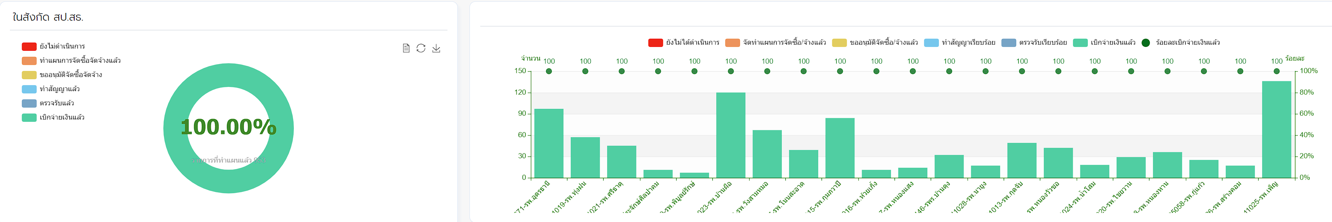
ความก้าวหน้าการดำเนินงานงบค่าบริการทางการแพทย์ที่เบิกจ่ายในลักษณะงบลงทุน
ปีงบประมาณ พ.ศ. 2567 หน่วยงานในสังกัด สป.สธ. จังหวัดอุดรธานี

Slide 8
ความก้าวหน้าการดำเนินงาน
งบค่าบริการทางการแพทย์ที่เบิกจ่ายในลักษณะงบลงทุน
(งบค่าเสื่อม)
ปีงบประมาณ 2568
จังหวัดอุดรธานี
ข้อมูล ณ 26 กันยายน 2568

Slide 9
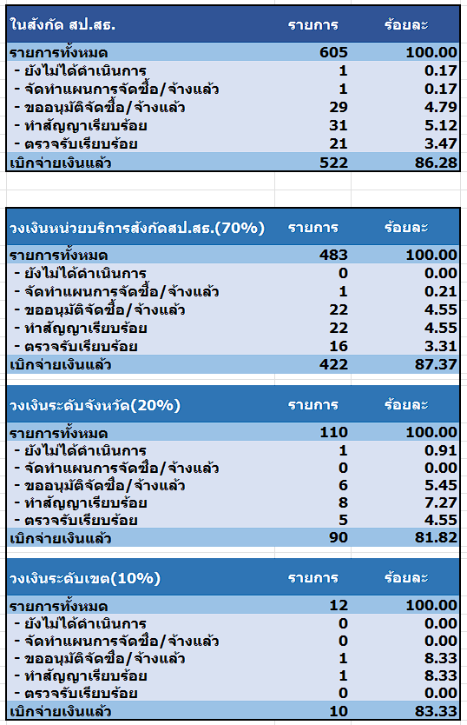
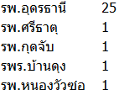
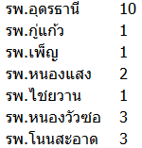
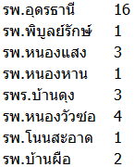
การดำเนินงานงบค่าบริการทางการแพทย์ที่เบิกจ่ายในลักษณะงบลงทุน
ปีงบประมาณ พ.ศ. 2568 (ตามจำนวนรายการ) หน่วยงานในสังกัด สป.สธ. จังหวัดอุดรธานี
สถานะการดำเนินงานตามจำนวนรายการ
(แยกตามวงเงิน)

Slide 10
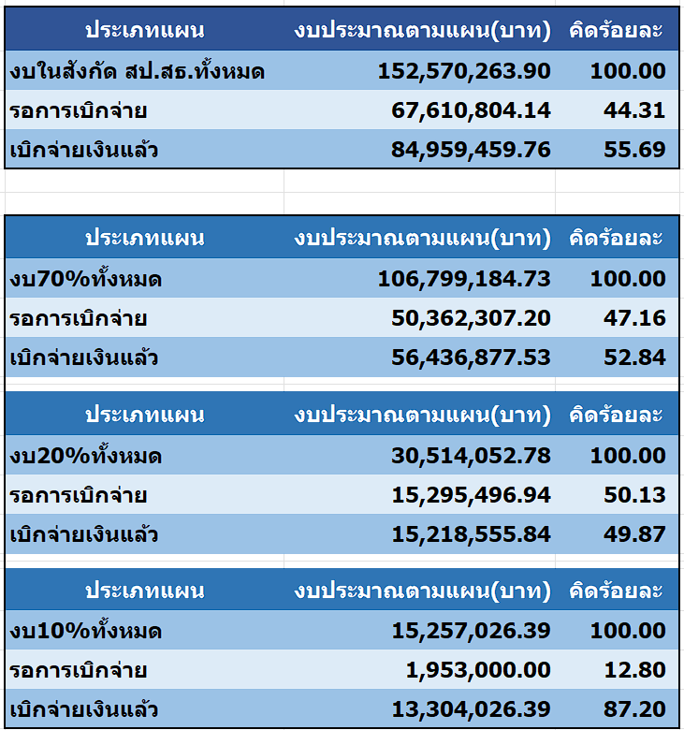
การเบิกจ่ายงบค่าบริการทางการแพทย์ที่เบิกจ่ายในลักษณะงบลงทุน
ปีงบประมาณ พ.ศ. 2568 หน่วยงานในสังกัด สป.สธ. จังหวัดอุดรธานี

Slide 11
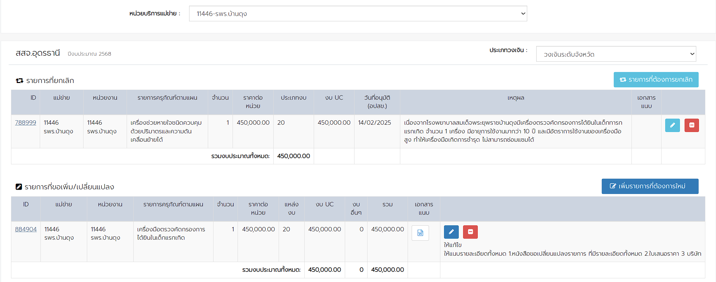
การเบิกจ่ายงบค่าบริการทางการแพทย์ที่เบิกจ่ายในลักษณะงบลงทุน
ปีงบประมาณ พ.ศ. 2568 หน่วยงานในสังกัด สป.สธ. จังหวัดอุดรธานี
รพร.บ้านดุง ขออนุมัติเปลี่ยนแปลงรายการ (วงเงินระดับจังหวัด) →คณะกรรมการฯพิจารณาอนุมัติให้เปลี่ยนแปลงรายการแล้ว

Slide 12
Thank You

